Slide 1








UBND QUẬN DƯƠNG KINH
TRƯỜNG TIỂU HỌC ANH DŨNG
HOẠT ĐỘNG TRẢI NGHIỆM
Bài 21: GIỮ GÌN MÔI TRƯỜNG SẠCH ĐẸP (tiết 2)

Slide 2

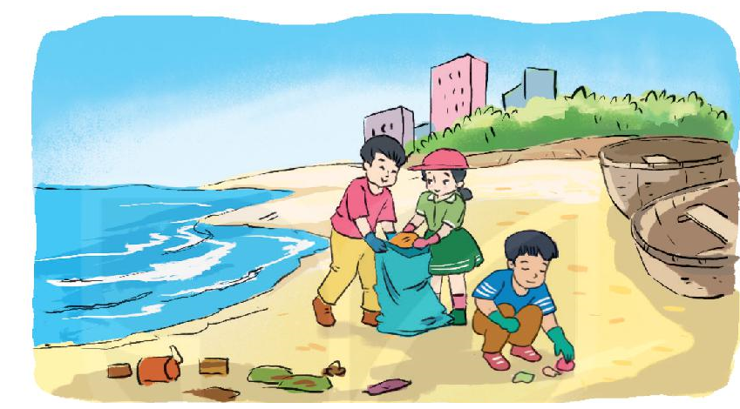
Hoạt động 3
Kể về một vài địa điểm chưa sạch, đẹp ở quê em
và đề xuất những việc em cần làm để bảo vệ môi trường

Slide 3
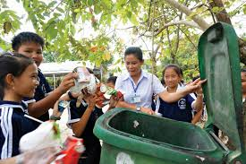
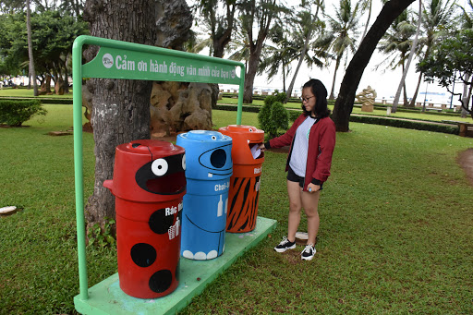

Slide 4
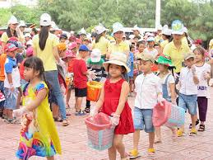
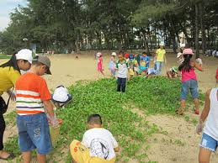

Slide 5
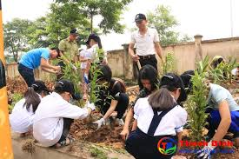
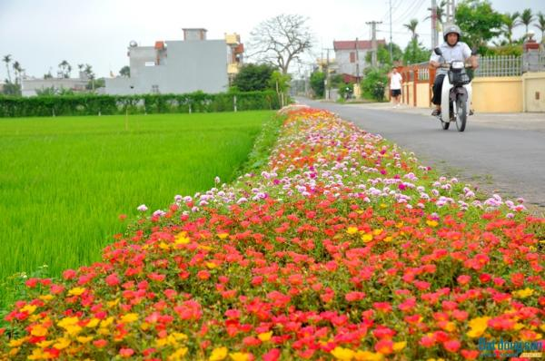

Slide 6
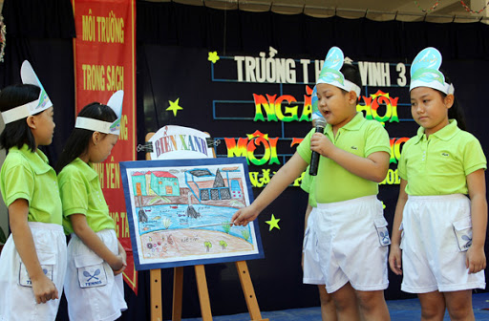
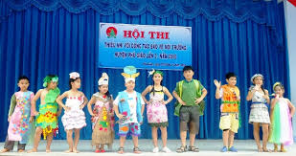

Slide 7


Slide 8
* Những việc em cần làm để bảo vệ môi trường:
Bỏ rác đúng nơi quy định.
Tham gia dọn vệ sinh trường lớp và nơi em ở,…
Trồng nhiều cây xanh.
tuyên truyền vận động mọi người cùng thực hiện.
Không bẻ cành, ngắt hoa, giẫm đập lên cây cỏ ở nơi công cộng,….

Slide 9
THỰC HÀNH

Slide 10

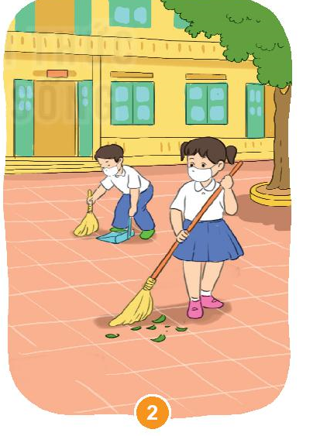
Hoạt động 4
Nhận xét hành động của các bạn dưới đây:

